Slide 1
МОУ «Магистральнинская» средняя общеобразовательная школа №2
Жизнь! Здоровье! Красота!
Цель: формирование у школьников жизненных ценностей. Укрепление здоровья. Психологического благополучия. Физического совершенствования каждого обучающегося.
Задачи:
- содействие формированию навыков здорового образа жизни;
повышение двигательной активности школьников;
- подготовка к сдаче ГТО;
воспитание любви к спорту и здоровому образу жизни;
развитие интереса к участи. в спортивно- развлекательных мероприятиях.

Slide 2
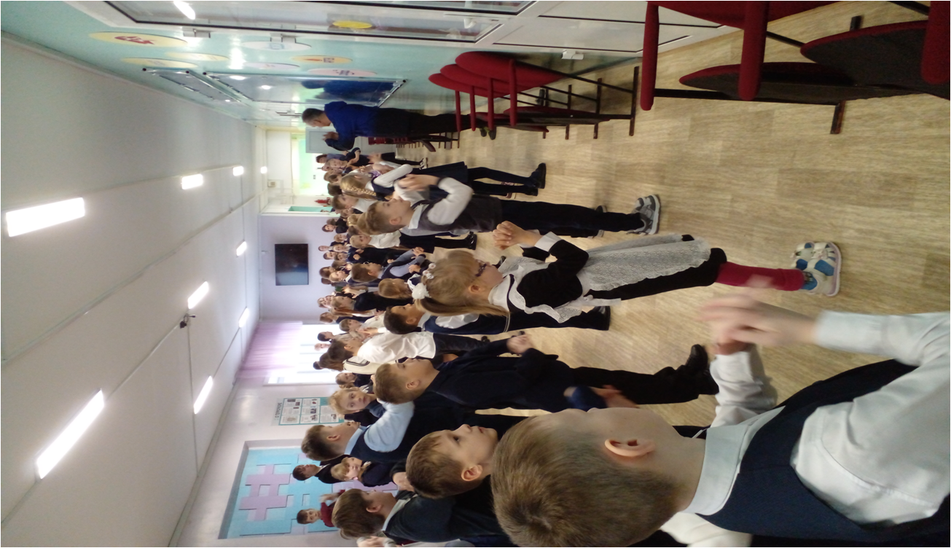
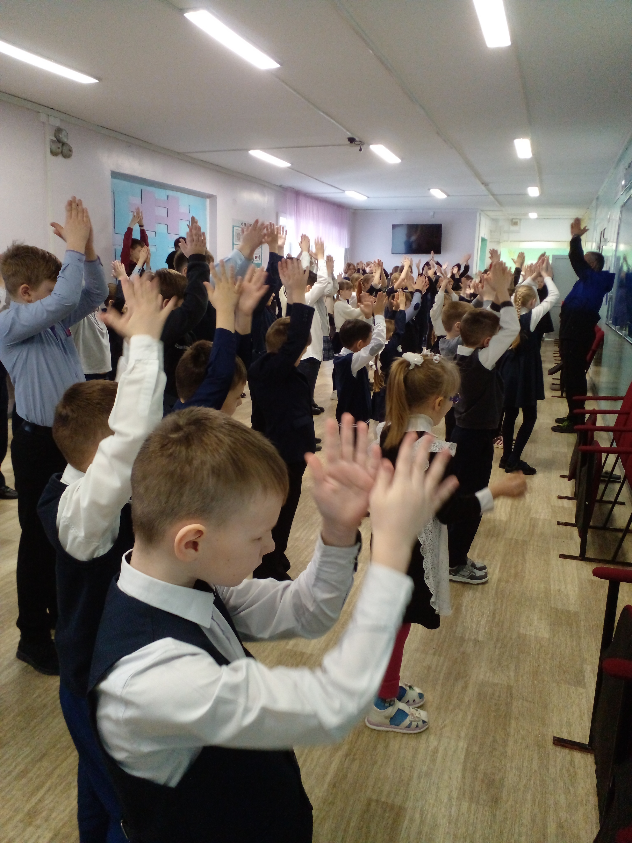
Веселая зарядка

Slide 3
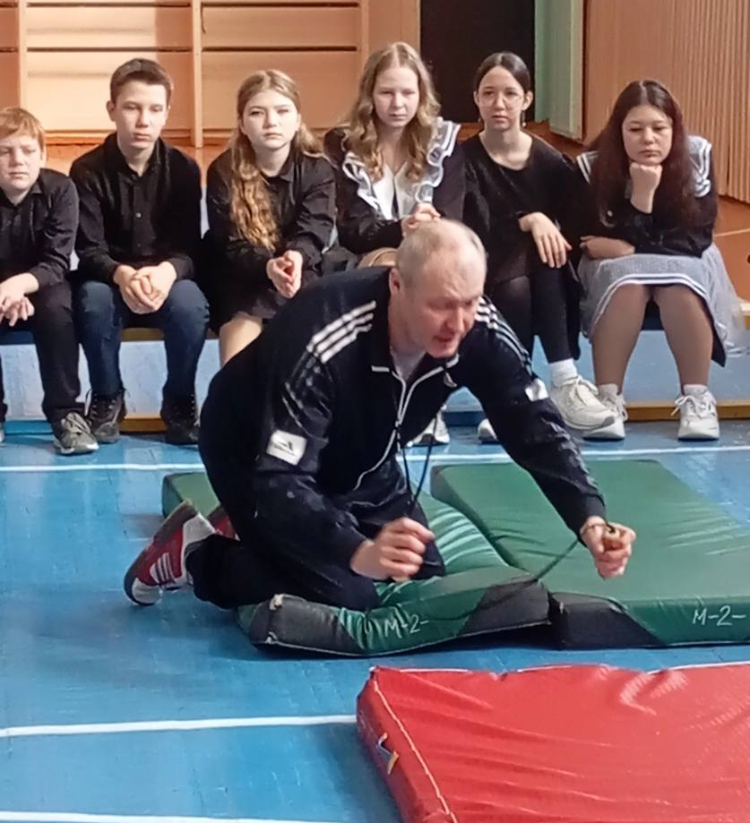
Теоритические и практические занятия:«Осторожно лёд»

Slide 4
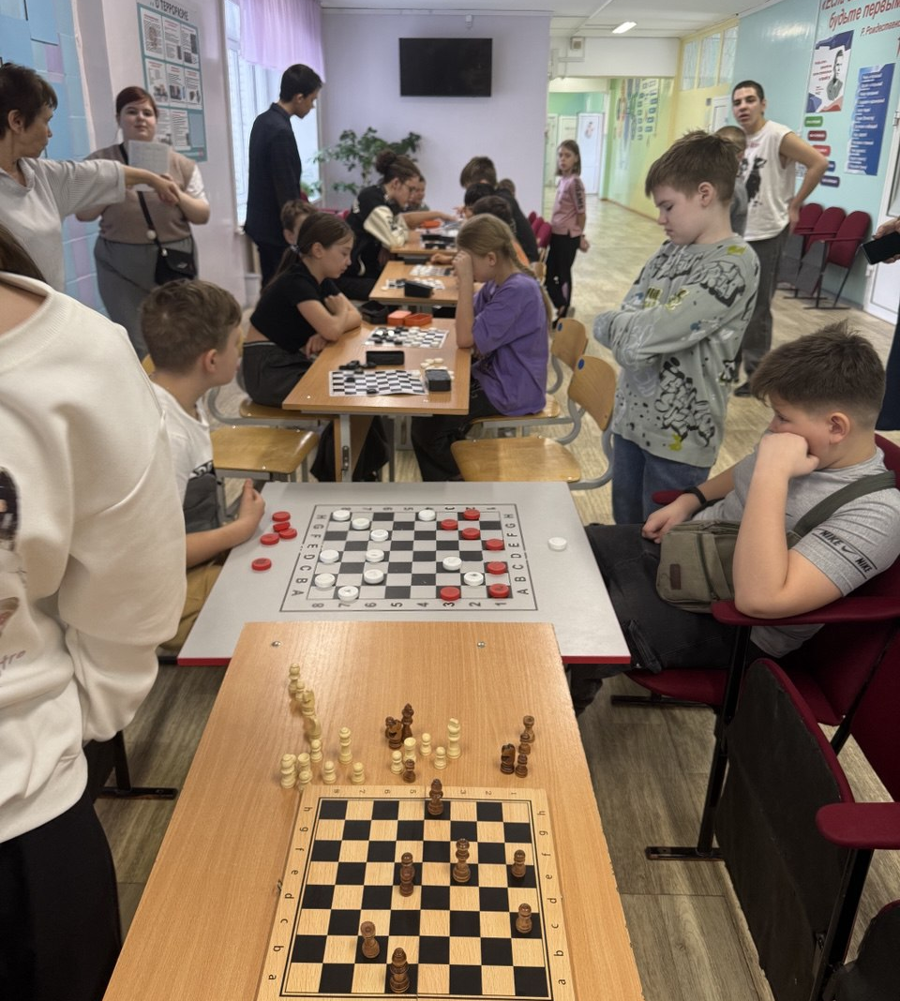
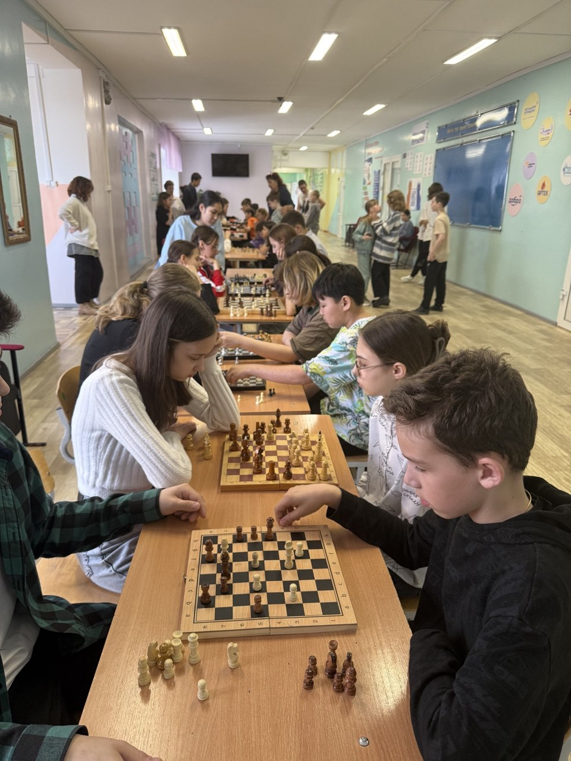
Шашечно- шахматный турнир

Slide 5
Веселые старты

Slide 6
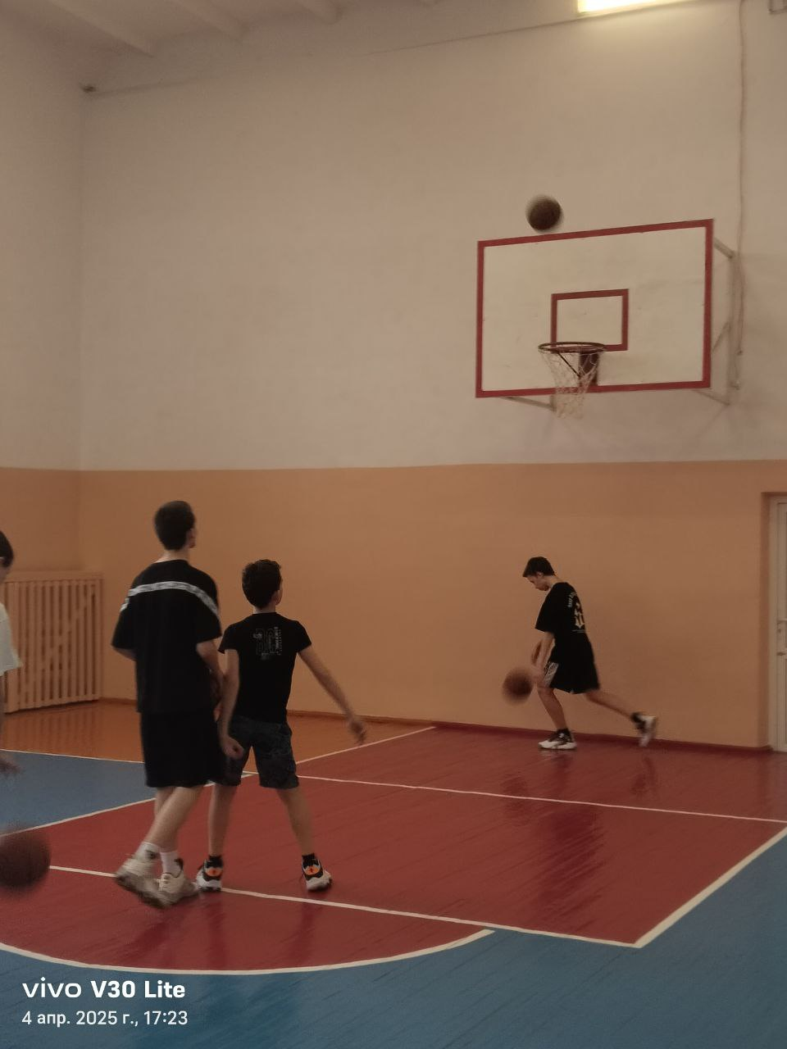
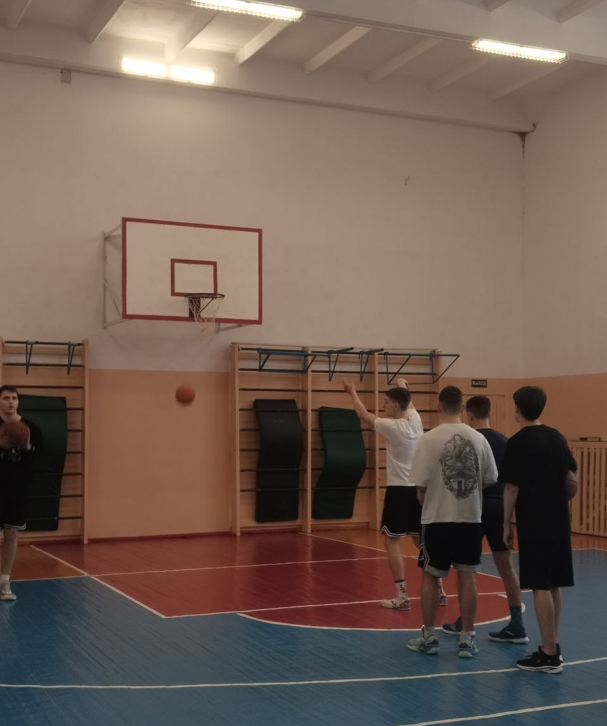
Секция баскетбол

